Slide 1
ALMA MATER STUDIORUM - UNIVERSITÀ DI BOLOGNA
SCUOLA DI INGEGNERIA E ARCHITETTURA
DIPARTIMENTO DISI
Implementazione CNN su piattaforma ARM + FPGA
Simone Nigro Alex Casadio
Notes:
1

Slide 2
Struttura sistema
Lo scheletro del sistema è il progetto di Alessandro Maragno.
L’ARM legge dalla scheda SD la configurazione della rete, carica in ram i pesi e l’input e, al momento di effettuare la convoluzione, sfrutta il modulo hardware su FPGA.
Tutti i pesi e l’input del primo layer vengono allocati sulla heap tramite malloc, è necessario aumentarne le dimensioni modificando il file lscript.ld. È necessario inoltre riservare manualmente aree di memoria destinate a contenere input ed output dei diversi layer, dal momento che la free() presenta dei problemi .

Slide 3
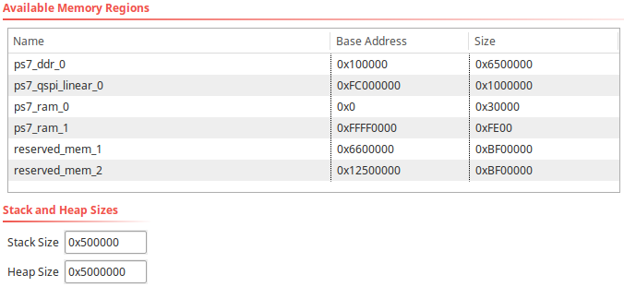
Struttura memoria
La dimensione della heap è stata incrementata, e sono state create due regioni di memoria da circa 200MB ciascuna. A runtime, lavorando con un’immagine 1024x468 e la rete CCNN, il picco di consumo di ram ammonta a circa 180MB per regione.

Slide 4
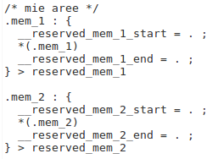
Struttura memoria
In ciascuna delle due regione create è stata mappata una sezione.
Ognuna delle due sezioni viene vista dal sistema attraverso un puntatore globale che punta all’indirizzo corretto.
Le due aree di memoria vengono utilizzate in maniera alternata per input ed output dei layer

Slide 5
Problematiche
- Memoria limitata
- Risorse computazionali limitate

Slide 6
Memoria
Effettuare operazioni leggendo i dati dalla memoria ddr comporterebbe una dilatazione notevole dei tempi di esecuzione.
È necessario mettere a disposizione del motore di convoluzione i dati su di una memoria più veloce e da cui è possibile leggere più bit in parallelo, la bram.
Sarebbe impensabile caricare l’intero input di un layer, o l’insieme dei pesi, in bram, bisogna introdurre dei buffer.
Alcune delle soluzioni esplorate, come ad esempio l’introduzione di un linebuffer, presentavano un problema comune: l’utilizzo di bram era legato alle dimensioni delle immagini utilizzate.

Slide 7
Tiling
Il tiling permette di creare buffer completamente indipendenti dalle dimensioni delle immagini utilizzate.
L’occupazione di bram dipende esclusivamente da 4 parametri:
- Tm il numero di livelli di output con cui lavorare
- Tn il numero di livelli di input con cui lavorare
- Tr il numero di righe di output che il tile conterrà
- Tc il numero di colonne di output che il tile conterrà

Slide 8
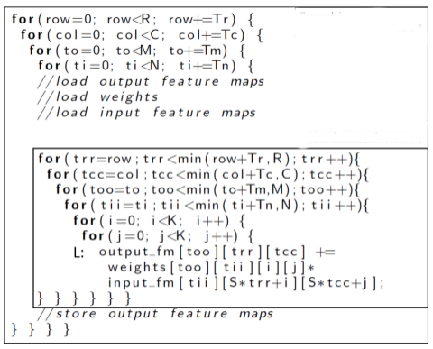
Tiling
Il motore di convoluzione lavorerà quindi su “blocchi” Tr x Tc dotati di Tn livelli di input, e su cui dovrà applicare Tm filtri.
Verranno caricati in bram soltanto i dati necessari a riempire un singolo tile alla volta.

Slide 9
Risorse Computazionali
Il motivo principale per utilizzare un FPGA è la loro capacità di eseguire un gran numero di operazioni in parallelo.
Le operazioni di multiply and accumulate necessarie ad implementare un sistema per la convoluzione vengono realizzate grazie ai DSP.
Il numero di DSP presenti su di una FPGA è, ovviamente, limitato. È quindi bene cercare di sfruttare al massimo quelli disponibili.
Le FPGA non sono nate per effettuare calcoli in virgola mobile, l’utilizzo di float come tipo di dato fa sì che siano necessari 4 DSP per ciascuna operazione.

Slide 10
Risorse Computazionali
Per ovviare al problema è stato necessario utilizzare valori di un tipo differente rispetto ai float.
Per poter utilizzare un solo DSP per operazione, è necessario rispettare le dimensioni massime degli ingressi e dell’uscita dei DSP a nostra disposizione. Nel nostro caso parliamo di un ingresso da 25 bit, uno da 18bit, ed un accumulatore/uscita da 48bit.
La conversione da float al nuovo tipo di dati comporta una perdita di precisione, che abbiamo tentato di compensare in due modi differenti.

Slide 11

Precisione
Il primo è stato quello di utilizzare valori fixed point sfruttando la libreria ap_fixed.h, che si occupa della conversione da float in maniera del tutto automatica e trasparente, e permette di definire tipi di dimensione arbitraria.
Sono quindi stati creati tipi da 25, 18, e 48 bit rispettivamente per input, pesi, e output, abbiamo quindi utilizzato il massimo numero di bit a nostra disposizione.
I bit riservati alla parte intera del numero sono stati selezionati in modo tale da riuscire a dedicare il maggior numero possibile di bit alla parte decimale, dal momento che i valori con cui abbiamo lavorato richiedevano un numero di cifre decimali molto alto.

Slide 12

Precisione
Il secondo prevede l’utilizzo di dati ad 8bit come input ed output del modulo di convoluzione e di un accumulatore interno da 27bit, non sfrutta quindi il numero massimo di bit supportato dai DSP.
Per compensare la perdita di informazione dovuta all’utilizzo di un numero di bit così esiguo, si è deciso di applicare un’operazione di quantizzazione/dequantizzazione, che viene effettuata su ARM.

Slide 13
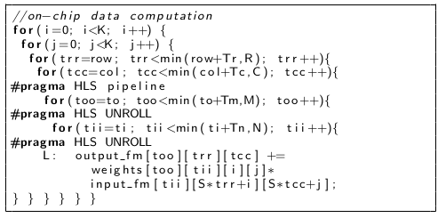
Motore di convoluzione
La convoluzione vera e propria viene eseguita su di un tile alla volta e, come si può notare dalla figura, i cicli su Tm e Tn hanno subito un unroll. Vengono quindi eseguite Tm*Tn operazioni in parallelo. Il numero di operazioni eseguite, legato al numero di DSP, dipende quindi esclusivamente da due parametri.

Slide 14
Ottimizzazioni
Le operazioni di lettura e di scrittura da/verso la memoria ddr sono completamente indipendenti dalla convoluzione in se.
Grazie alla pragma HLS DATAFLOW, che si occupa di parallelizzare operazioni arrivando anche a generare automaticamente buffer ping-pong, è stato possibile eseguire blocchi di operazioni in contemporanea.
In particolare, input e pesi per il tile successivo vengono letti mentre il sistema sta effettuando la convoluzione sul tile attuale, e il writeback dell’output in memoria ddr viene effettuato mentre il sistema si occupa delle operazioni di lettura input, pesi, e convoluzione, su più tile.

Slide 15
Scelta parametri
La scelta dei parametri Tm Tn Tr Tc ha un impatto determinante sulle prestazioni del sistema. Ne determinano l’occupazione di bram ed il numero di operazioni che verranno eseguite in contemporanea e, di conseguenza, il numero di DSP utilizzati.
In più, dal momento che alcuni blocchi di operazioni verranno eseguiti in parallelo, è necessario selezionare i valori dei parametri in modo tale che blocchi paralleli abbiano latenze il più simili possibile.
La configurazione ottimale per la nostra board è risultata essere:
Tm = 28 Tn = 3 Tr = 35 Tc = 25

Slide 16
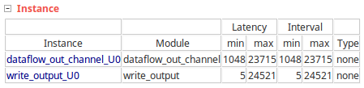
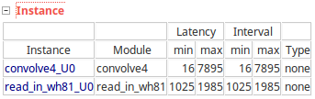
Scelta parametri
La latenza per l’operazione write_output è circa uguale alla latenza necessaria ad eseguire dataflow_out_channel, che si occupa di leggere input, pesi, ed eseguire la convoluzione su più tile sino ad esaurire i livelli di input disponibili.
Anche la convoluzione e la lettura di input e pesi vengono eseguite in parallelo. Il beneficio è minore, dal momento che le latenze sono alquanto differenti, ma ciò permette comunque di risparmiare tempo prezioso. Agire sui parametri per incrementare la latenza di read_in_wh, o per ridurre quella di convolve, comporta più svantaggi che benefici, e fa sì che le latenze della figura sovrariportata cambino.

Slide 17
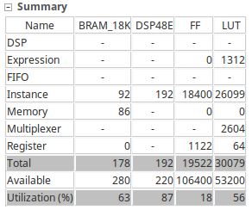
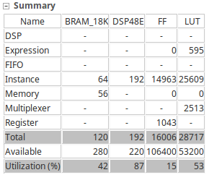
Utilizzo risorse
Consumo di risorse (stimato) per il sistema con fixed point a 48 25 e 18 bit
Consumo di risorse (stimato) per il sistema con dati ad 8 bit e quantizzazione

Slide 18
Tempi di esecuzione
I test sono stati effettuati utilizzando un’immagine 1024x468 e la rete CCNN
Tempo totale di esecuzione su ARM: 6.303.699.806us.
Tempo totale di esecuzione ARM + FPGA: 78.013.137us di cui 57.856.096us su FPGA
Rete 48 25 18bit
Tempo totale di esecuzione ARM + FPGA: 106.121.965us di cui 57.061.996us su FPGA
Rete 8bit quantizzata
Speedup Rete 48 25 18bit = 6.303.699.806 / 78.013.137 = 80x
Speedup Rete 8bit quantizzata = 6.303.699.806 / 106.121.965 = 60x

Slide 19
Precisione
I test sono stati effettuati utilizzando un’immagine finale 24x24 ottenuta dalla rete CCNN,
come riferimento abbiamo utilizzato l’immagine ottenuta utilizzando il progetto di Alessandro Maragno.
- Progetto 48 25 18 bit
Errore percentuale medio = 0.9922206730479083969
MSE = 0.0081591695483070621
RMSE = 0.0903281215807517079
PSNR = 20.8835404209679786902
- Progetto 8 bit con quantizzazione
Errore percentuale medio = 0.3365854827767986723
MSE = 0.0001260570940891489
RMSE = 0.0112275150451535289
PSNR = 38.9943270859858159838

